Slide 1

第三章 一阶微分方程解的
存在唯一性定理
Existence & Uniqueness Theorem of First-Order ODE

Slide 2


第三章 一阶微分方程解的存在唯一性定理
/Existence & Uniqueness Theorem of First-Order ODE/
➢ 解的存在唯一性定理与逐步逼近法
➢ 解的一般性质
➢ 奇解*
➢ 近似计算和误差估计

Slide 3
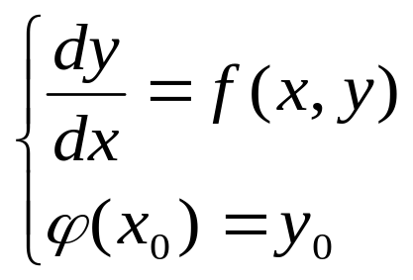
Ch.3 Existence & Uniqueness Theorem of First-Order ODE
研究对象
主要问题
存在性，存在区间？
唯一性？
延拓性，最大存在区间？
初值微小变动时，解的变化情况？

Slide 4
Ch.3 Existence & Uniqueness Theorem of First-Order ODE
本章要求/Requirements/
➢ 深刻理解解的存在唯一性定理的条件与结论
➢ 掌握逐步逼近方法的本思想
➢ 理解解的一般性质
解的延拓
解对初值的连续依赖性和可微性
➢ 掌握求奇解的两个方法
➢ 利用逐步逼近序列进行似计算和误差估计

Slide 5
本章目录 /Main Contents/
➢ 解的存在唯一性定理与逐步逼近法
➢ 解的延拓
➢ 解对初值的连续性和可微性
➢ 奇解

